Slide 1
Cinemática del Sólido Rígido
Segundo Semestre 2023
Física II
2º año Ejecutivo
Cátedra de Física

Slide 2
CINEMÁTICA DEL SÓLIDO RÍGIDO
OBJETIVOS DE LA CLASE.
Conocer y comprender el concepto de velocidad y aceleración angulares medias e instantáneas.
Diferenciar entre aceleración angular media y aceleración angular instantánea.
Deducir las ecuaciones del movimiento rotacional con aceleración angular constante.

Slide 3
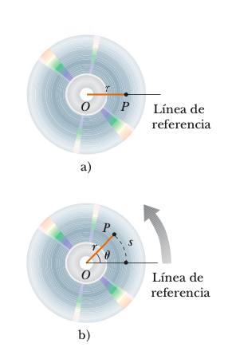
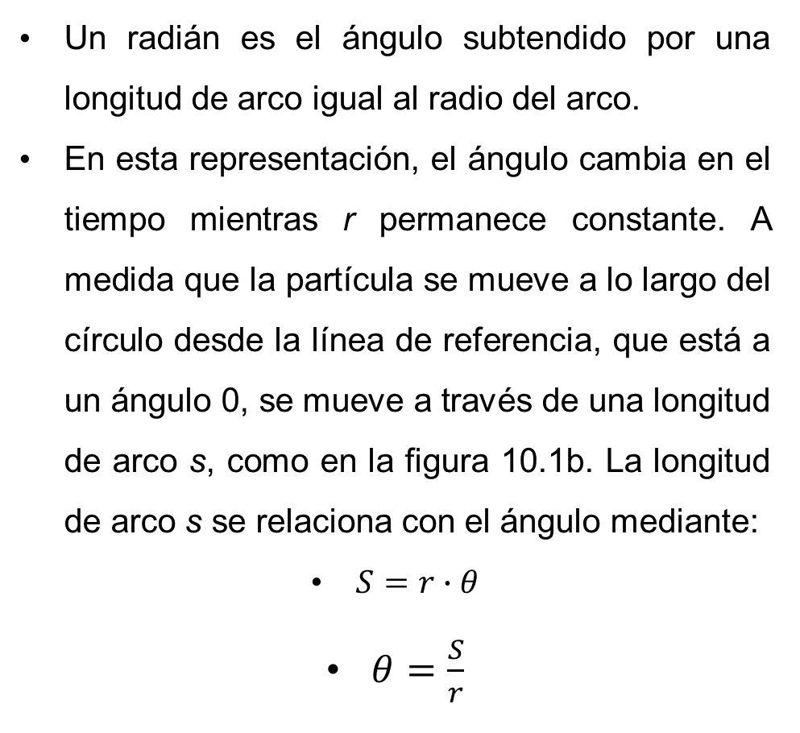
RADIÁN
Un radián es el ángulo subtendido por una longitud de arco igual al radio del arco.
En esta representación, el ángulo cambia en el tiempo mientras r permanece constante. A medida que la partícula se mueve a lo largo del círculo desde la línea de referencia, que está a un ángulo 0, se mueve a través de una longitud de arco s, como en la figura 10.1b. La longitud de arco s se relaciona con el ángulo mediante:
$S=r∙θ$
$θ=\frac{S}{r}$

Slide 4
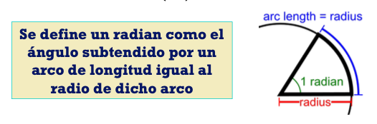
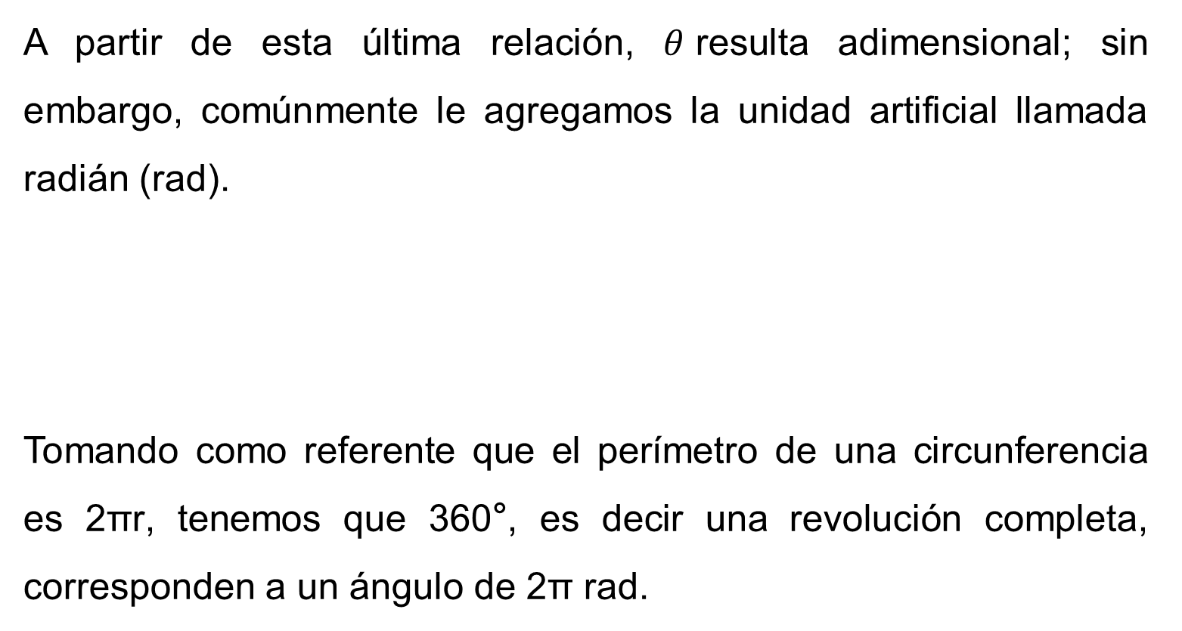
RADIÁN
A partir de esta última relación, $θ$resulta adimensional; sin embargo, comúnmente le agregamos la unidad artificial llamada radián (rad).
Tomando como referente que el perímetro de una circunferencia es 2πr, tenemos que 360°, es decir una revolución completa, corresponden a un ángulo de 2π rad.

Slide 5
EJEMPLO
Usted mide de un automóvil la longitud distante subtendida por una distancia angular de 1,5º. Si el automóvil en realidad mide 5,0 m de largo, ¿aproximadamente qué tan lejos está?

Slide 6
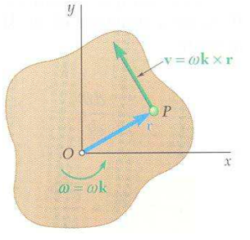
SÓLIDO RÍGIDO
Suponga que tiene un cuerpo sólido que rota en torno a un eje de rotación fijo.
El cuerpo sólido gira en el plano xy,
su eje de rotación está en el eje z.
Si el cuerpo es sólido la separación entre los puntos cualquiera del sólido se mantiene constante.
Si el sólido gira en torno a su eje de rotación, entonces cada una de las partículas describen círculos concéntricos con un centro común (eje de rotación).
Por lo tanto estudiar el movimiento de todo el sólido, implica conocer el movimiento de cada una de sus partículas.

Slide 7
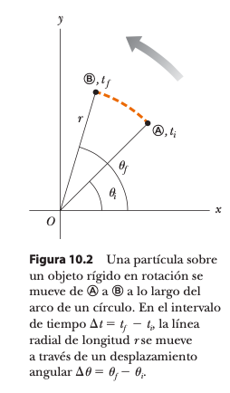
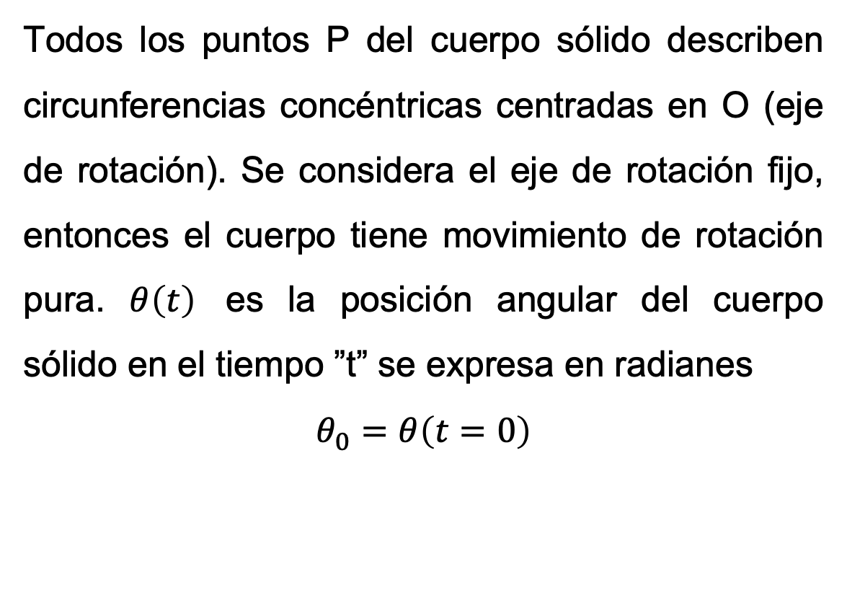
Desplazamiento, velocidad y aceleración angulares
Todos los puntos P del cuerpo sólido describen circunferencias concéntricas centradas en O (eje de rotación). Se considera el eje de rotación fijo, entonces el cuerpo tiene movimiento de rotación pura. $θ\left(t\right)$ es la posición angular del cuerpo sólido en el tiempo ”t” se expresa en radianes
$$θ_{0}=θ\left(t=0\right)$$

Slide 8
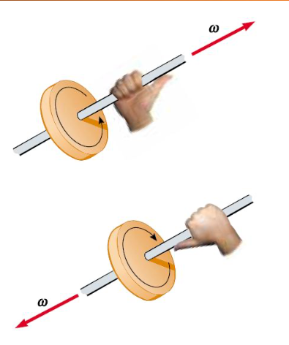
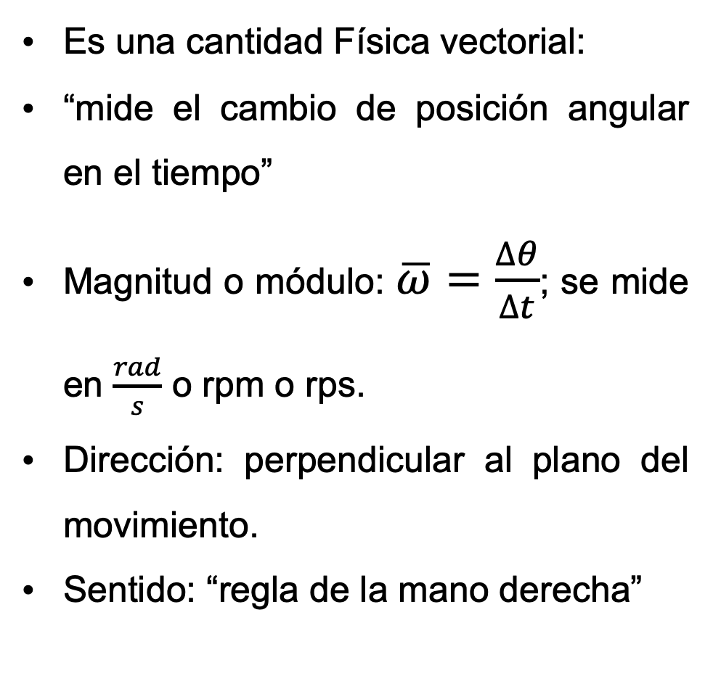

Velocidad angular $\vec{ω}$
Es una cantidad Física vectorial:
“mide el cambio de posición angular en el tiempo”
Magnitud o módulo: $\overline{ω}=\frac{∆θ}{∆t}$; se mide en $\frac{rad}{s}$ o rpm o rps.
Dirección: perpendicular al plano del movimiento.
Sentido: “regla de la mano derecha”

Slide 9
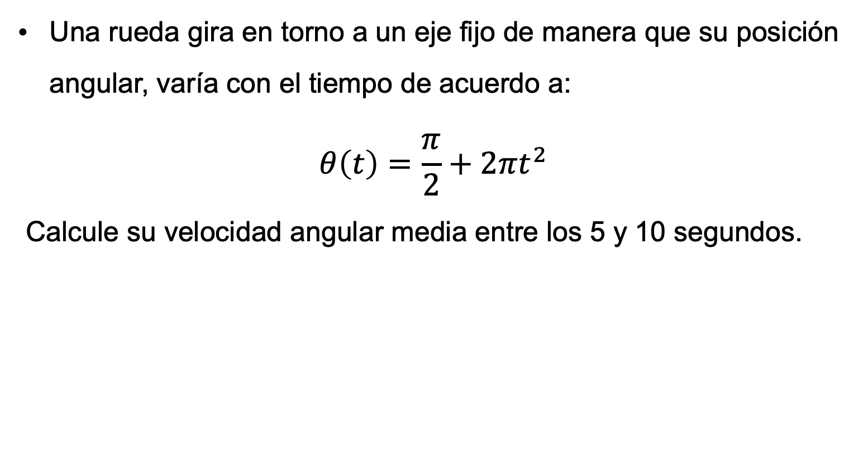
EJEMPLO
Una rueda gira en torno a un eje fijo de manera que su posición angular, varía con el tiempo de acuerdo a:
$$θ\left(t\right)=\frac{π}{2}+2πt^{2}$$
Calcule su velocidad angular media entre los 5 y 10 segundos.

Slide 10
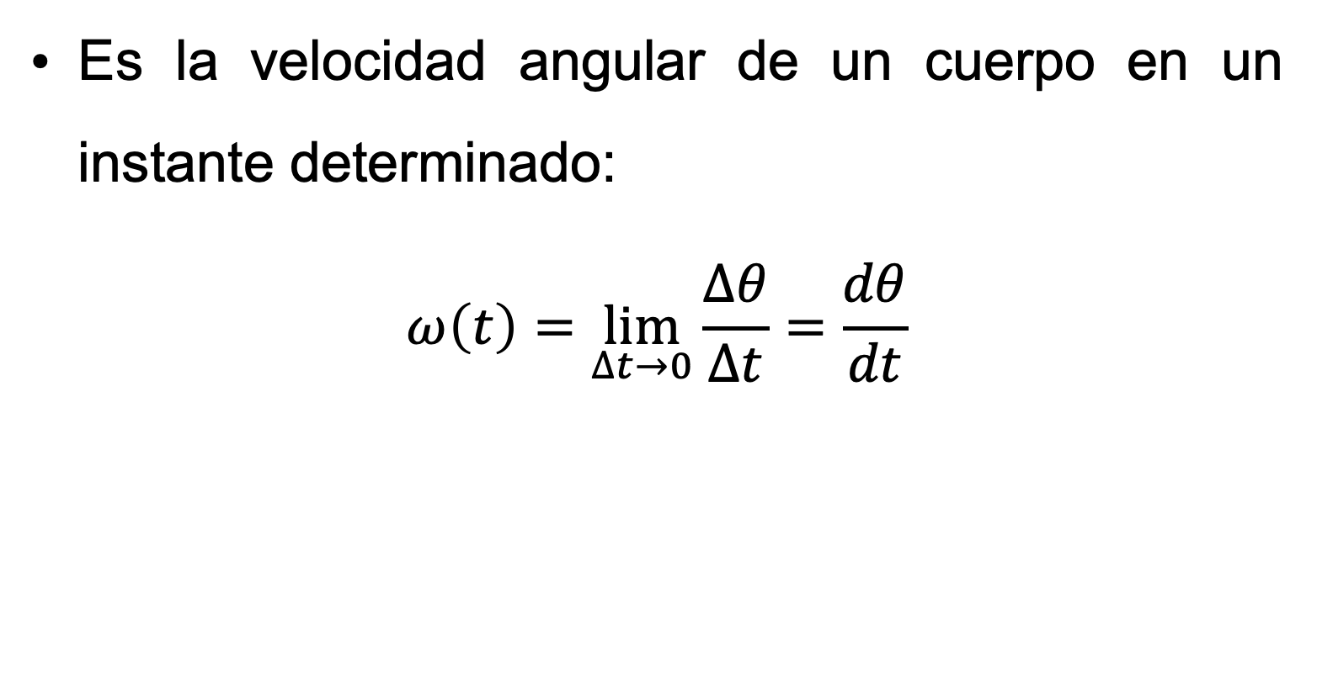

Velocidad angular instantánea $\vec{ω}(t)$
Es la velocidad angular de un cuerpo en un instante determinado:
$$ω\left(t\right)=\lim_{∆t→0}{\frac{∆θ}{∆t}=\frac{dθ}{dt}}$$

Slide 11
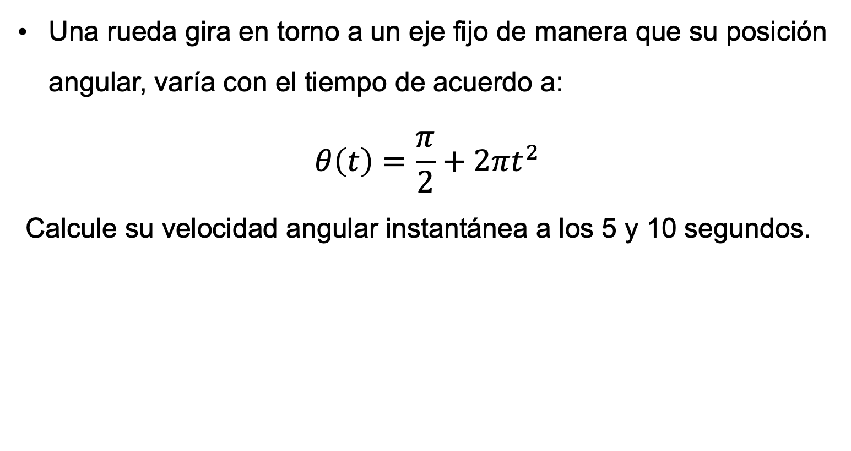
EJEMPLO
Una rueda gira en torno a un eje fijo de manera que su posición angular, varía con el tiempo de acuerdo a:
$$θ\left(t\right)=\frac{π}{2}+2πt^{2}$$
Calcule su velocidad angular instantánea a los 5 y 10 segundos.

Slide 12
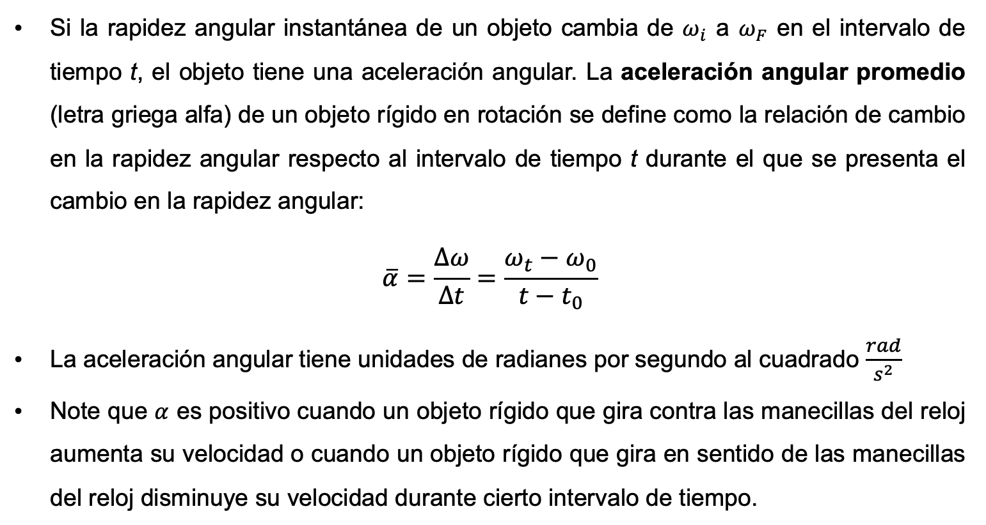
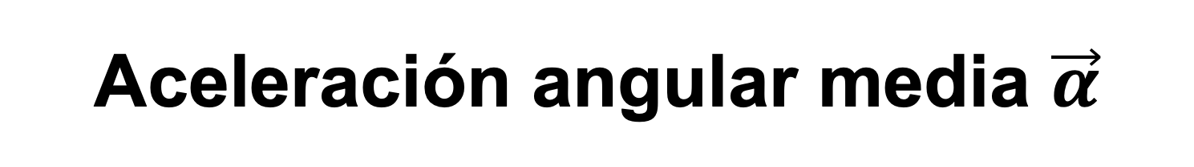
Aceleración angular media $\vec{α}$
Si la rapidez angular instantánea de un objeto cambia de $ω_{i}$ a $ω_{F}$ en el intervalo de tiempo t, el objeto tiene una aceleración angular. La aceleración angular promedio (letra griega alfa) de un objeto rígido en rotación se define como la relación de cambio en la rapidez angular respecto al intervalo de tiempo t durante el que se presenta el cambio en la rapidez angular:
$$\overline{α}=\frac{∆ω}{∆t}=\frac{ω_{t}−ω_{0}}{t−t_{0}}$$
La aceleración angular tiene unidades de radianes por segundo al cuadrado $\frac{rad}{s^{2}}$
Note que $α$ es positivo cuando un objeto rígido que gira contra las manecillas del reloj aumenta su velocidad o cuando un objeto rígido que gira en sentido de las manecillas del reloj disminuye su velocidad durante cierto intervalo de tiempo.

Slide 13
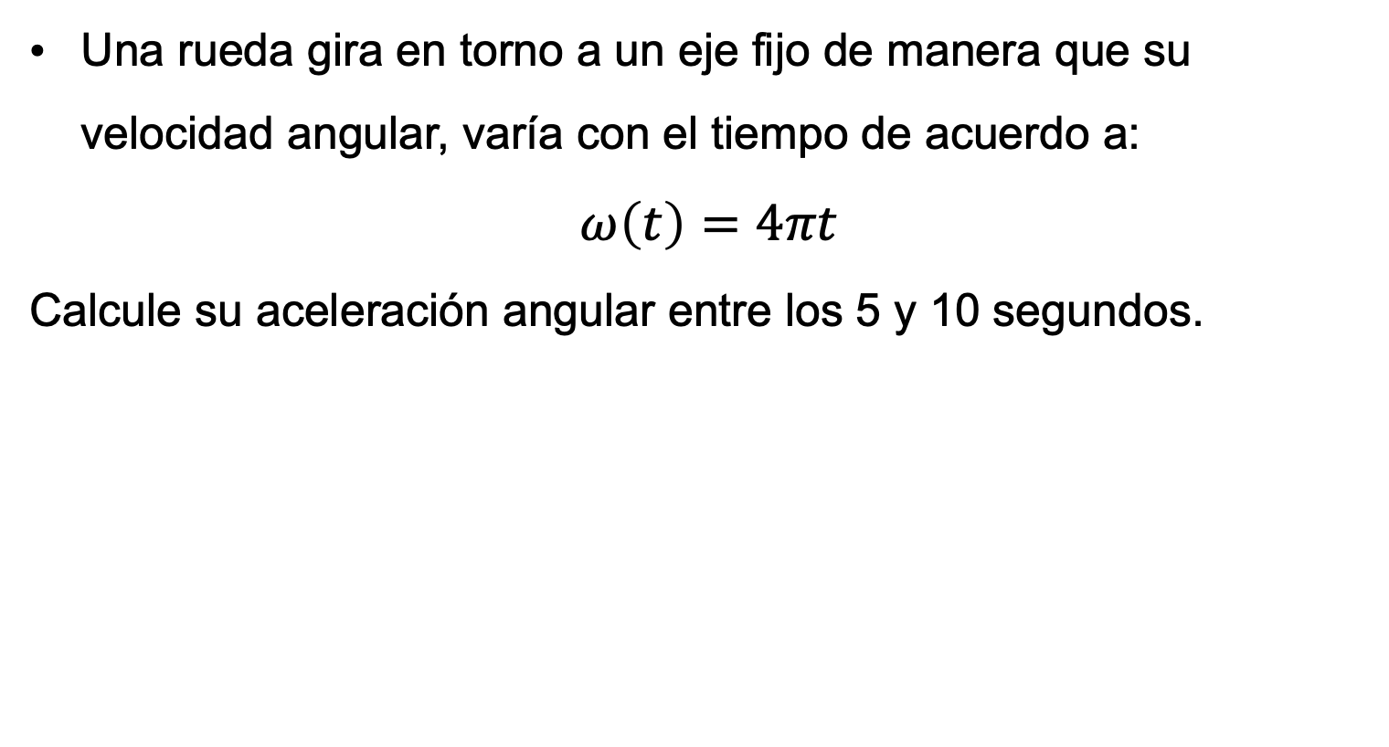
EJEMPLO
Una rueda gira en torno a un eje fijo de manera que su velocidad angular, varía con el tiempo de acuerdo a:
$$ω\left(t\right)=4πt$$
Calcule su aceleración angular entre los 5 y 10 segundos.

Slide 14
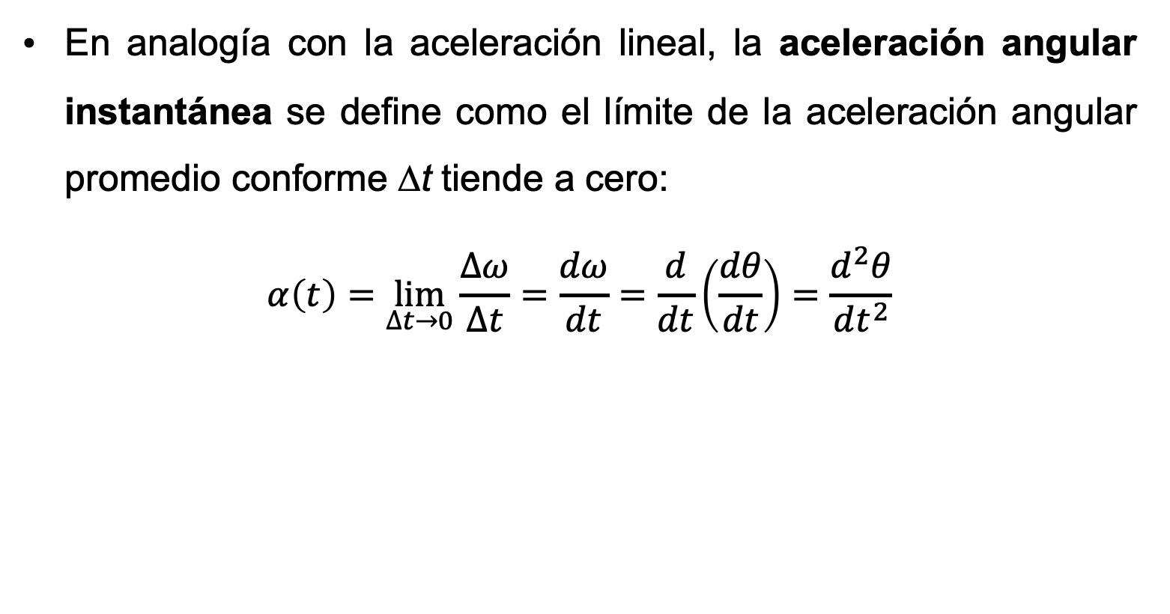

Aceleración angular instantánea $\vec{α}(t)$
En analogía con la aceleración lineal, la aceleración angular instantánea se define como el límite de la aceleración angular promedio conforme ∆t tiende a cero:
$$α\left(t\right)=\lim_{∆t→0}{\frac{∆ω}{∆t}}=\frac{dω}{dt}=\frac{d}{dt}\left(\frac{dθ}{dt}\right)=\frac{d^{2}θ}{dt^{2}}$$

Slide 15
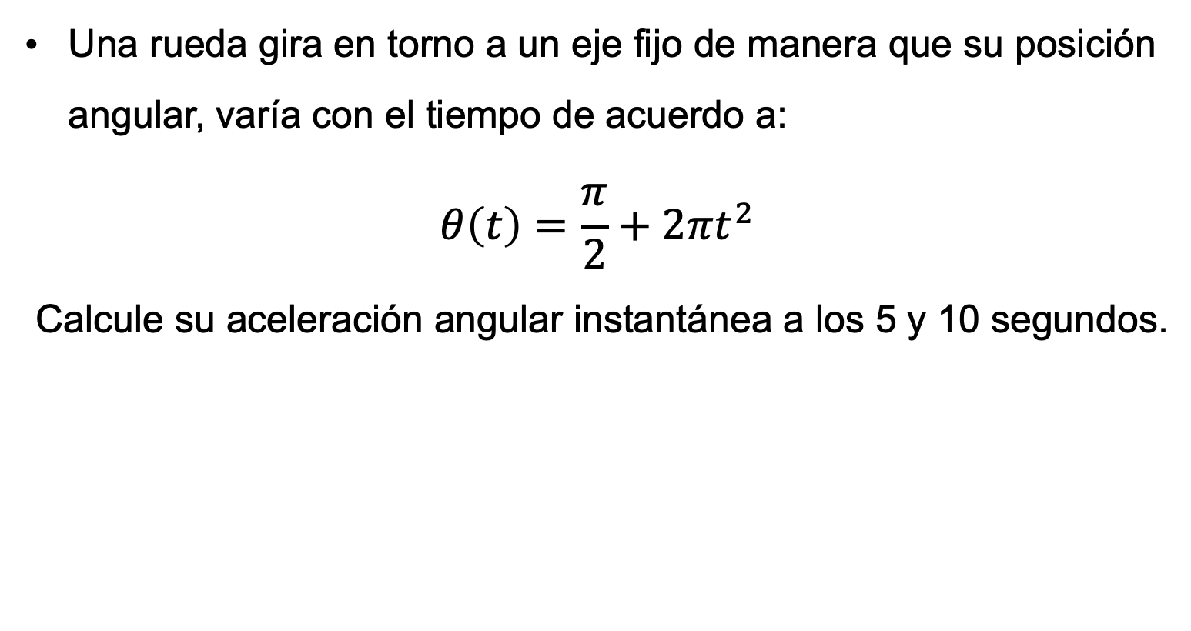
EJEMPLO
Una rueda gira en torno a un eje fijo de manera que su posición angular, varía con el tiempo de acuerdo a:
$$θ\left(t\right)=\frac{π}{2}+2πt^{2}$$
Calcule su aceleración angular instantánea a los 5 y 10 segundos.

Slide 16
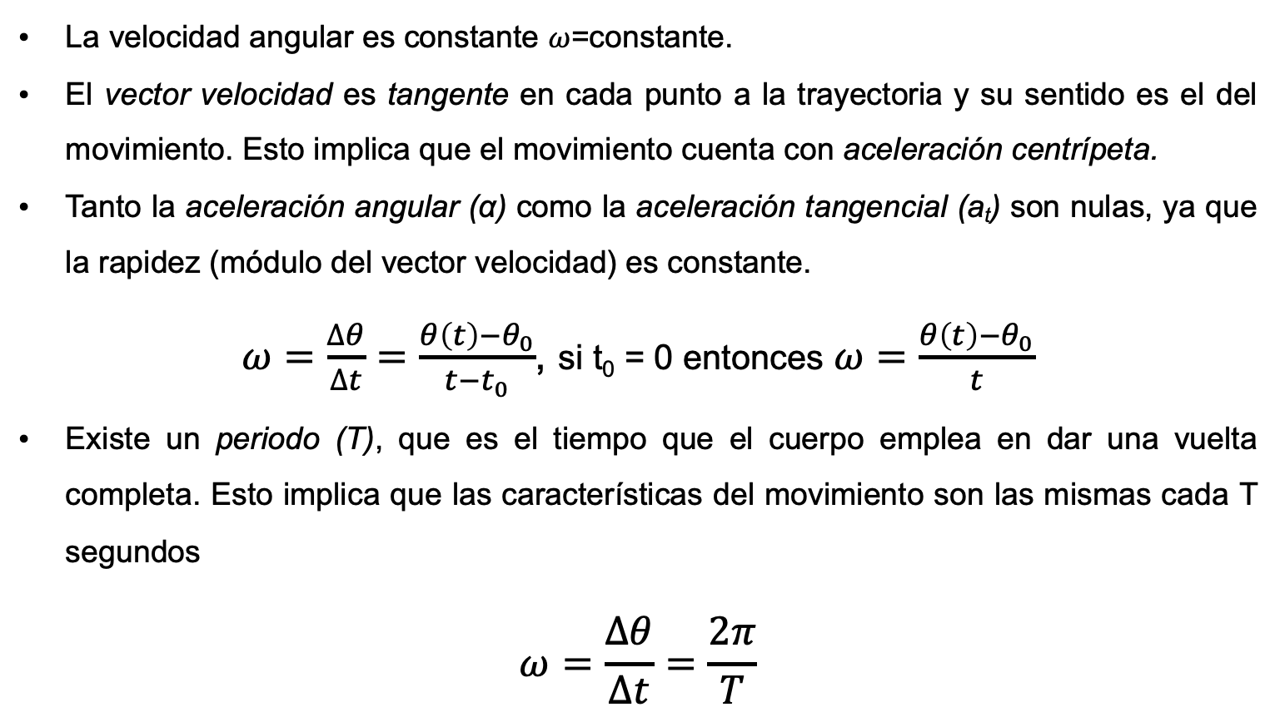
MOVIMIENTO ROTACIONAL UNIFORME
La velocidad angular es constante $ω$=constante.
El vector velocidad es tangente en cada punto a la trayectoria y su sentido es el del movimiento. Esto implica que el movimiento cuenta con aceleración centrípeta.
Tanto la aceleración angular (α) como la aceleración tangencial (a_{t}) son nulas, ya que la rapidez (módulo del vector velocidad) es constante.
$ω=\frac{∆θ}{∆t}=\frac{θ\left(t\right)−θ_{0}}{t−t_{0}}$, si t₀ = 0 entonces $ω=\frac{θ\left(t\right)−θ_{0}}{t}$
Existe un periodo (T), que es el tiempo que el cuerpo emplea en dar una vuelta completa. Esto implica que las características del movimiento son las mismas cada T segundos
$$ω=\frac{∆θ}{∆t}=\frac{2π}{T}$$

Slide 17
MOVIMIENTO ROTACIONAL UNIFORMEMENTE ACELERADO.
Cuando un objeto rígido da vueltas respecto a un eje fijo, con frecuencia se somete a una aceleración angular constante. Por lo tanto, se genera un nuevo modelo de análisis para movimiento rotacional llamado objeto rígido bajo aceleración angular constante.

Slide 18
MOVIMIENTO ROTACIONAL UNIFORMEMENTE ACELERADO.
El desplazamiento, velocidad y aceleración angular son análogos a sus similares variables lineales. Así las ecuaciones cinemáticas del movimiento de rotación con aceleración angular constante tienen la misma forma que las correspondientes al movimiento lineal haciendo los reemplazos x por θ, v por ω y a por α, por lo que las ecuaciones cinemáticas del movimiento angular son:

Slide 19
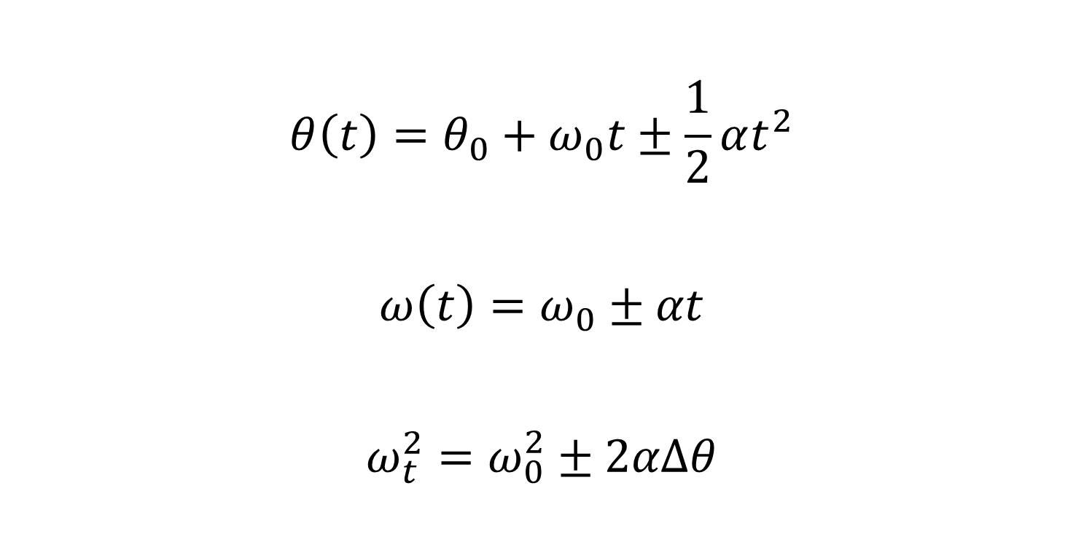
MOVIMIENTO ROTACIONAL UNIFORMEMENTE ACELERADO.
$$θ\left(t\right)=θ_{0}+ω_{0}t±\frac{1}{2}αt^{2}$$
$$ω\left(t\right)=ω_{0}±αt$$
$$ω_{t}^{2}=ω_{0}^{2}±2αΔθ$$

Slide 20
EJEMPLO:
Mientras espera para abordar un helicóptero, usted observa que el movimiento del rotor cambió de 315 rev/min a 225 rev/min en 1,00 min. a) Halle la aceleración angular durante el intervalo. b) Suponiendo que está aceleración permanece constante, calcule el tiempo que tarda el rotor en detenerse. c) ¿Cuántas revoluciones dará el rotor después de la segunda observación que usted realice?

Slide 21
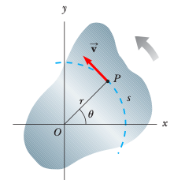
CANTIDADES ANGULARES Y TRASLACIONALES.
Cuando un sólido rígido da vueltas alrededor de un eje fijo, toda partícula del sólido se mueve en un círculo cuyo centro está en el eje de rotación.

Slide 22
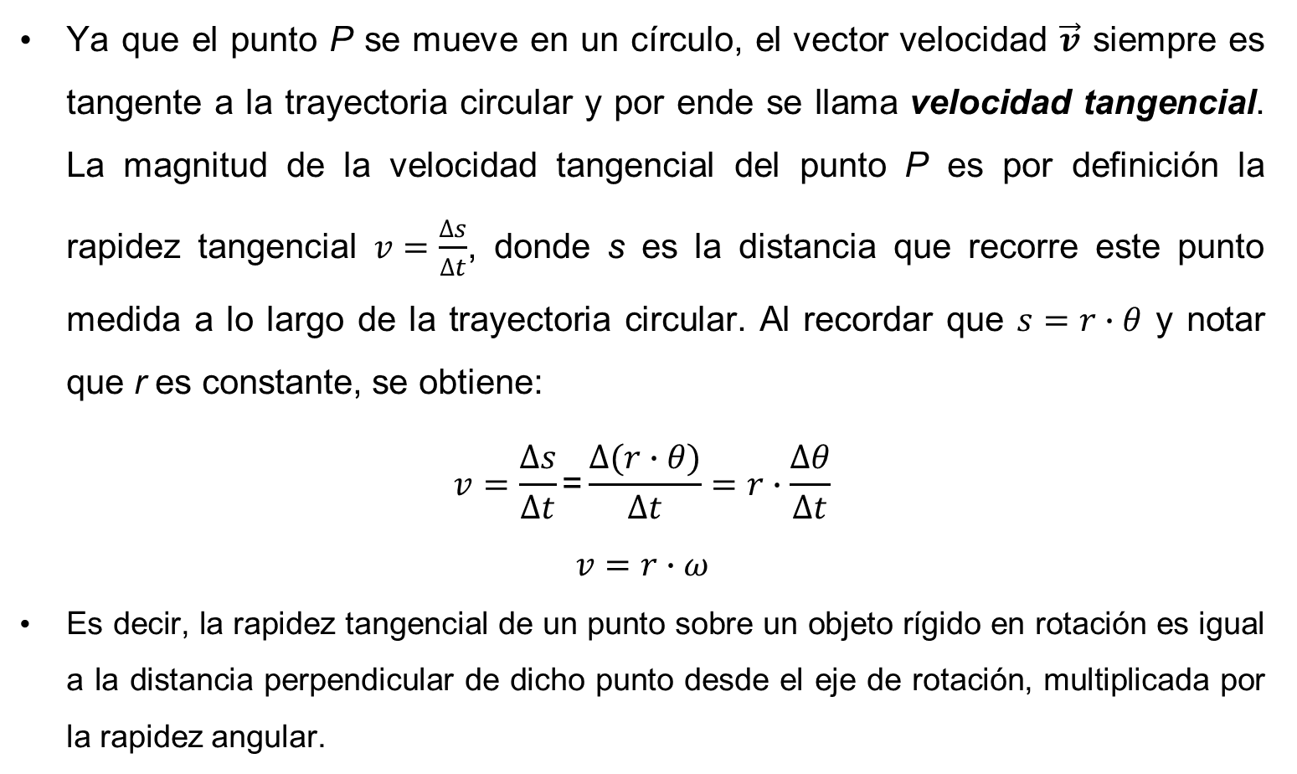
CANTIDADES ANGULARES Y TRASLACIONALES.
Ya que el punto P se mueve en un círculo, el vector velocidad $\vec{v}$ siempre es tangente a la trayectoria circular y por ende se llama velocidad tangencial. La magnitud de la velocidad tangencial del punto P es por definición la rapidez tangencial $v=\frac{∆s}{∆t}$, donde s es la distancia que recorre este punto medida a lo largo de la trayectoria circular. Al recordar que $s=r∙θ$ y notar que r es constante, se obtiene:
$$v=\frac{∆s}{∆t}\text{=}\frac{∆(r∙θ)}{∆t}=r∙\frac{∆θ}{∆t}$$
$$v=r∙ω$$
Es decir, la rapidez tangencial de un punto sobre un objeto rígido en rotación es igual a la distancia perpendicular de dicho punto desde el eje de rotación, multiplicada por la rapidez angular.

Slide 23
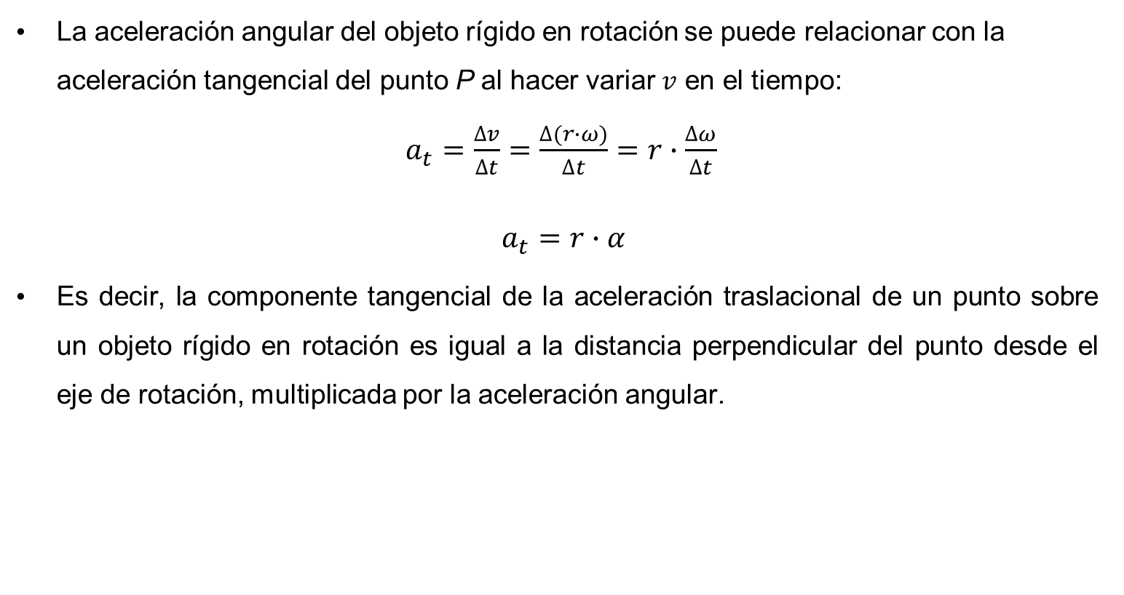
CANTIDADES ANGULARES Y TRASLACIONALES.
La aceleración angular del objeto rígido en rotación se puede relacionar con la aceleración tangencial del punto P al hacer variar $v$ en el tiempo:
$a_{t}=\frac{∆v}{∆t}=\frac{∆(r∙ω)}{∆t}=r∙\frac{∆ω}{∆t}$
$a_{t}=r∙α$
Es decir, la componente tangencial de la aceleración traslacional de un punto sobre un objeto rígido en rotación es igual a la distancia perpendicular del punto desde el eje de rotación, multiplicada por la aceleración angular.

Slide 24
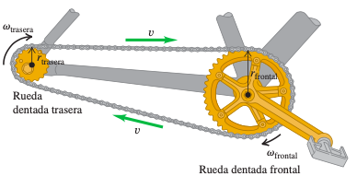
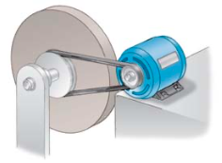
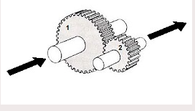
TRANSMISIONES MECÁNICAS.

Slide 25
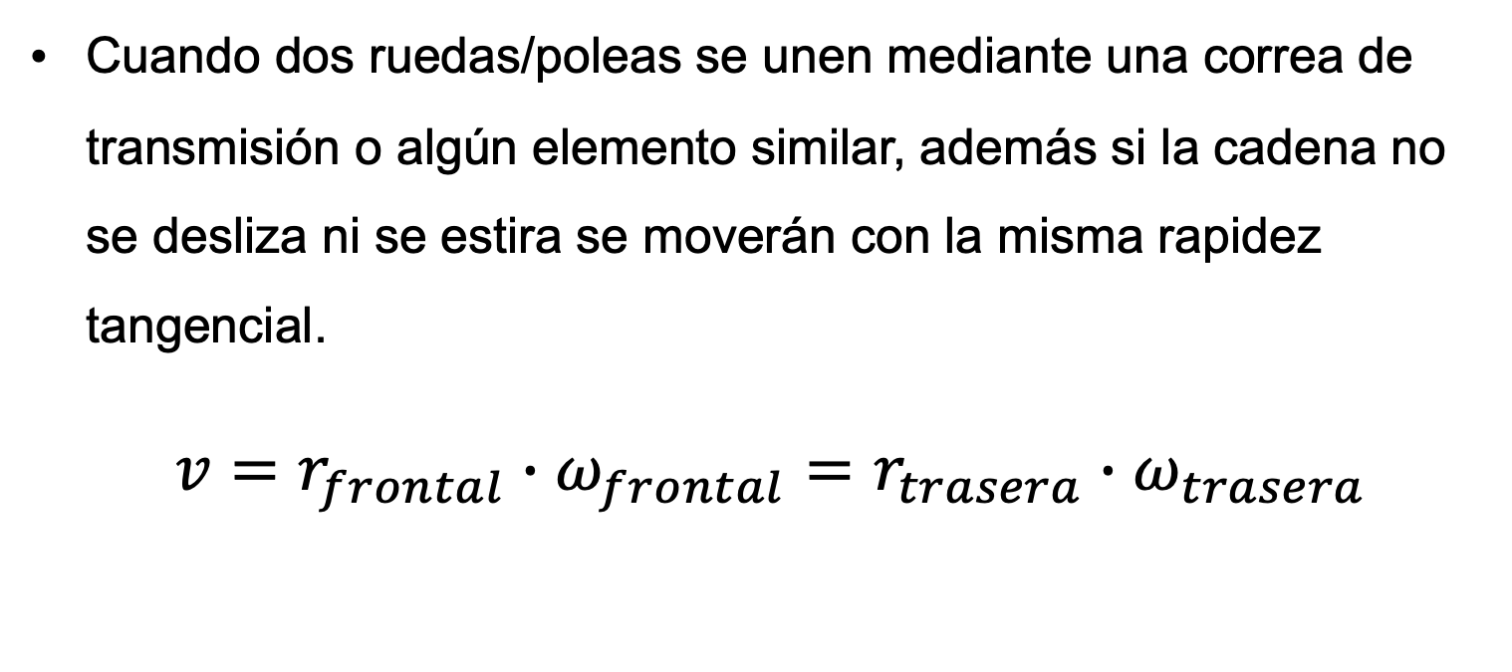
TRANSMISIONES MECÁNICAS.
Cuando dos ruedas/poleas se unen mediante una correa de transmisión o algún elemento similar, además si la cadena no se desliza ni se estira se moverán con la misma rapidez tangencial.
$v=r_{frontal}∙ω_{frontal}=$ $r_{trasera}∙ω_{trasera}$

Slide 26
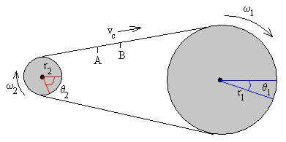
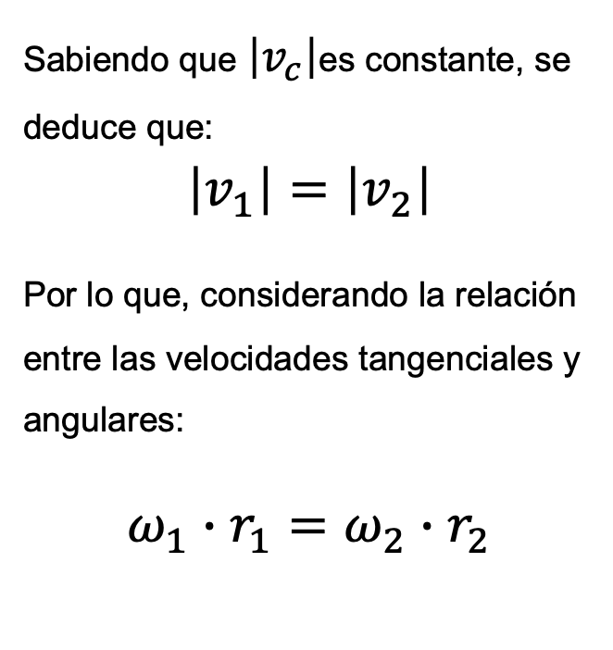
TRANSMISIONES MECÁNICAS.
Sabiendo que $\left|v_{c}\right|$es constante, se deduce que:
$$\left|v_{1}\right|=\left|v_{2}\right|$$
Por lo que, considerando la relación entre las velocidades tangenciales y angulares:
$$ω_{1}∙r_{1}=ω_{2}∙r_{2}$$

Slide 27
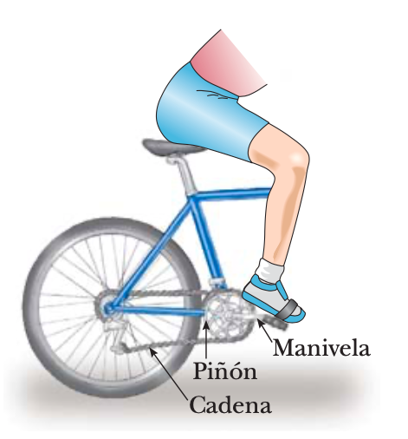
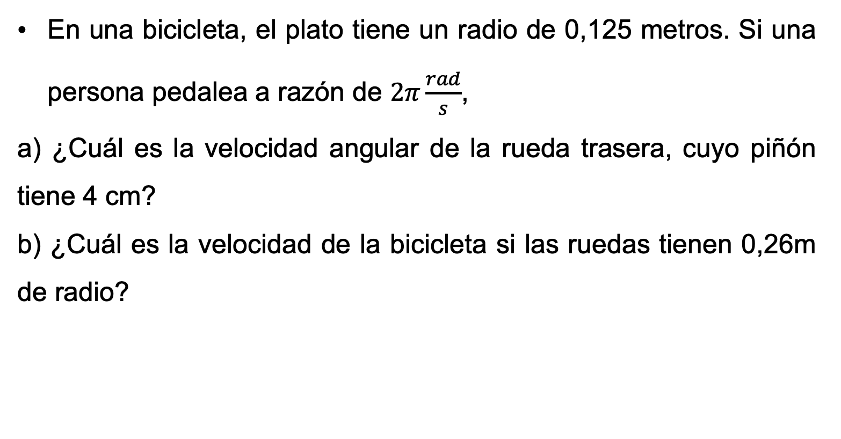
EJEMPLO.
En una bicicleta, el plato tiene un radio de 0,125 metros. Si una persona pedalea a razón de $2π\frac{rad}{s}$,
a) ¿Cuál es la velocidad angular de la rueda trasera, cuyo piñón tiene 4 cm?
b) ¿Cuál es la velocidad de la bicicleta si las ruedas tienen 0,26m de radio?

